Slide 1

Por um mundo mais seguro

Slide 2

História SafeNepidex
Emergiu da visão empreendedora de quatro especialistas apaixonados por segurança cibernética.
Movidos pela crescente necessidade de proteger organizações contra ameaças digitais, decidiram fundar uma empresa dedicada a fornecer suporte técnico especializado na gestão de segurança.
Nasceu da convicção de que a segurança digital não deveria ser uma barreira intransponível, mas sim um alicerce robusto e acessível.
Seu compromisso é oferecer soluções personalizadas, conscientização contínua e resposta ágil a ataques maliciosos, garantindo que seus clientes possam navegar no mundo digital com confiança e tranquilidade.

Slide 3




O que Somos?
Suporte Ténico
Segurança
Tecnologia
Ataques

Slide 4



SafeNepidex
Missão
Valores
Visão
Proteger nossos clientes de ameaças cibernética.
Excelência, inovação e responsabilidade.
Líder no Mercado brasileiro.

Slide 5

Objeto Social
Realizar consultoria e manutenção em sistemas de outrem, visando manter os dados e integridade dos sistemas sólida.

Slide 6
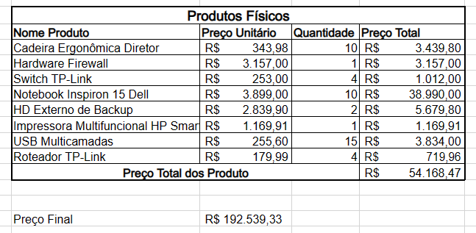
Preço dos Produtos Físicos

Slide 7
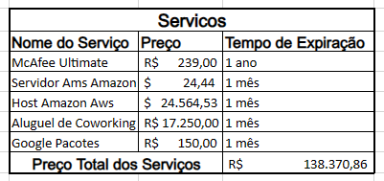
Preço dos Serviços Contratados

Slide 8
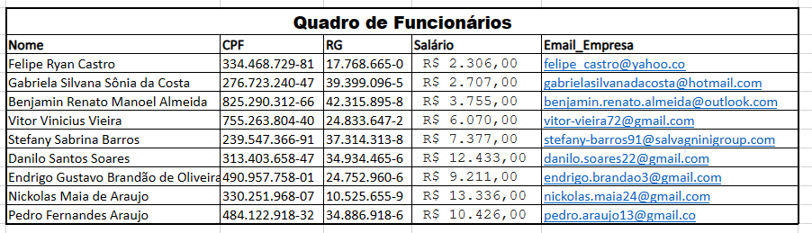
Informações dos Funcionários

Slide 9

Localidade
Av. Presidente Juscelino Kubitscheck
Itaim, Bibi
Número: 1455
CEP: 04543-011

Slide 10
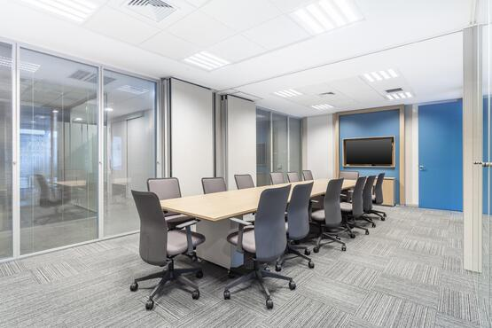
Localidade
Coworking
Escritório não exclusivo
Endereço comercial profissional

Slide 11

Sistema de Amortização Constante (SAC)
Funcionamento
Vantagens
Desvantagens
Sistema mais utilizado no Brasil para o pagamento de empréstimos e financiamentos imobiliários. As parcelas são iguais e a parte do principal amortizado é maior nas primeiras prestações.
Permite que a dívida diminua mais rapidamente e as prestações têm valores menores no início do contrato, deixando mais folga no orçamento familiar.
As parcelas iniciais são altas, o que pode afetar o planejamento financeiro a curto prazo e o valor total pago ao final do contrato é maior do que em outros sistemas.

Slide 12
Sistema de Amortização Crescente (Sacre)
1
Funcionamento
Parcelas aumentam ao longo do tempo, acompanhando o aumento da capacidade de pagamento do tomador.
2
Vantagens
Boa opção para quem tem expectativa de aumento de renda no futuro. As parcelas iniciais são mais baixas, permitindo um maior planejamento financeiro.
3
Desvantagens
As prestações finais são muito elevadas e podem comprometer o orçamento e a quantidade de juros pagos no final do contrato é maior do que em outros sistemas.

Slide 13
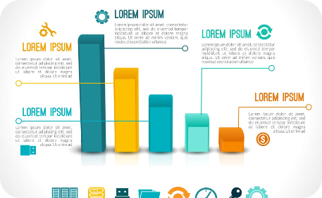


Método Price
Funcionamento
Vantagens
Desvantagens
Sistema de amortização que permite o cálculo de parcelas iguais em todo o período do contrato.
Boa opção quando se busca parcelas fixas e previsíveis. Além disso, o valor total pago ao final pode ser menor do que em outros sistemas.
As parcelas iniciais são mais baixas do que no SAC, mas o valor dos juros ao final do contrato pode ser bastante elevado.

Slide 14
Resumo
Método
Cálculo de juros
Parcelas
Vantagens
Desvantagens
SAC
Proporcional ao saldo devedor
Decrescentes
Paga a dívida mais rapidamente e tem prestações iniciais mais baixas
Parcelas finais altas e valor total pago pode ser maior do que em outros sistemas
Proporcional ao saldo devedor
Crescentes
Parcelas iniciais mais baixas e bom para quem espera aumento de renda no futuro
Parcelas finais muito altas e valor total pago pode ser maior do que em outros sistemas
Sacre
Price
Taxa de juros fixa
Iguais
Parcelas fixas e previsíveis e valor total pago pode ser menor do que em outros sistemas
Parcelas iniciais menos vantajosas do que no SAC e valor dos juros pode ser elevado ao final do contrato

Slide 15
Sistema Escolhido - Price
1
Prestações Fixas
Prestações fixas ao longo do tempo, proporcionando uma maior previsibilidade e estabilidade nos pagamentos, facilitando o planejamento financeiro da empresa. Com prestações constantes, a gestão de fluxo de Caixa pode ser mais eficiente.
2
Alívio inicial nas Finanças
Nos primeiros anos, as prestações do Price < SAC. Beneficiando para uma emrpesa iniciante, que pode enfrentar desafios financeiros nos estágios iniciais do negócio

Slide 16
Sistema Escolhido - Price
3
Foco nos Investimentos iniciais
Ao manter prestações menores nos primeiros anos, a empresa terá mais flexibilidade financeira para concentrar recursos em aspectos cruciais do negócio, como a aquisição de tecnologia, treinamento de equipe e outras iniciativas necessárias para emergir no mercado.
4
Facilidade na Contabilidade
Simplifica a contabilidade, uma vez que as prestações são fixas. Facilitando o registro e o acompanhamento dos pagamentos, sendo importante para uma empresa que está começando e precisa de uma gestão financeira mais direta.

Slide 17
Obrigado pela atenção

